Slide 1
情報処理技法(リテラシ)I
第5回：ウェブブラウザとネチケット
産業技術大学院大学
助教 柴田 淳司

Slide 2
目次
コンピュータを使う感覚を身に着けよう
前回の復習
  インターネットの仕組み
  インターネット上のサービス
  サービスを利用しよう
WWWとウェブブラウザ
ネチケット
Notes:
ようするにマナーの話

Slide 3
重要だったこと
インターネットの仕組み
  住所→ドメインネーム（裏ではIPアドレス）
  データのありか→ドメインネーム＋ファイルパス＝URL
インターネット上のサービス
  サーバ：serveをするもの(server)
  WWWやmail、DNSなど様々なサービスが存在
サービスを利用しよう
  いろいろあるし今後も増えるから適宜対応

Slide 4
一般家庭におけるインターネット構成
Server（ホスト）
グローバルとローカルを
つなぐインターネットの図
プロバイダ
0.0.0.0～255.255.255.255
ローカル
192.168.1.0~255
グローバル
自分（クライアント）

Slide 5
インターネット上のサービス
サーバ(server)：ユーザにサービスを提供するもの
クライアント：ユーザ側のこと
ホスト：サービスを提供している側
ユーザの端末
ホストマシン
サーバ名 | サービス内容
データベースサーバ | データを保存しておく
ウェブサーバ(wwwサーバ) | ウェブサイト、ウェブアプリ提供
メールサーバ | メールサービス
プリントサーバ | プリンタの共有
DNSサーバ | ドメインネーム解決

Slide 6
WWWとブラウザ

Slide 7
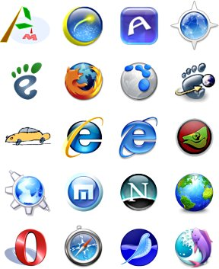
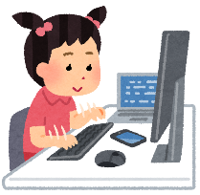
WWW
World Wide Web
  world 世界
  wide 広い
  web 蜘蛛の巣
ユーザ
世界中のウェブサーバ
ブラウザ類

Slide 8
WWWサーバ
WWW(world wide web)サーバ
  長いので単に「ウェブサーバ」と呼ばれる
  ウェブブラウザ(blowsier)を通して情報を提供するサービス全般
よくあるウェブサービス
  ウェブページの提示： Wikiとかブログとか
  検索エンジン： 他のウェブページを探すサービス
  ウェブアプリ： ウェブ上で動くアプリ提供
  ゲーム、メール操作、ページ編集

Slide 9
ウェブブラウザ
wwwサーバと通信して情報を表示するソフト
種類
  Internet Explorer：Windowsの標準ブラウザ、遅い
  Edge：Windowsの新しい標準ブラウザ
  Safari：Mac/iPhoneの標準ブラウザ
  Chrome：Googleのブラウザ、高機能だが重め
  Firefox：Mozillaのブラウザ、軽さを追及
  Vivaldi：Operaの子、タブやメモが便利

Slide 10
Safari
Apple社が作っているブラウザ
（Appleは描画、デザインに強い）
URL
お気に入り
タブ
ページの内容

Slide 11
ウェブページの中身(ソース)
ソース(source、資源）
  文字や絵の場所などを書いたブラウザ向けの指示文章
  HTML(hyper text markup language)で書かれている場合がほとんど
<!DOCTYPE html>
<html lang=“ja”>
<head>
<meta charset=“UTF-8”>
<title lang=“ja”>タイトル部分</title>
</head>
<body>
<article>
<p>本文をここに書く</p>
</article>
</body>
</html>

Slide 12
ブラウザと文字化け
ブラウザが理解した文字と、
表記されている番号が一致しないと文字化けする
 | あ | い | う | え | お | か
文字コード1 | d001 | d002 | d003 | d004 | d005 | d006
文字コード2 | d003 | d004 | d005 | d006 | d007 | d008
情報は同じだが
表示が違う
こんにちは！
くわにほこね？
Notes:
特に困るのが、改行文字
改行も文字の一種で、改行文字があると次の行に移るよう表示される
MAC：LF（line feed）、意味は「次の行へ」
Windows：CRLF (carriage return/line feed)、意味は「キャリッジ(入力箇所)を最初に戻し、次の行へ」

Slide 13
ネチケット

Slide 14
ネットワークのイメージ
超高速の糸電話
線がつながった先ならいくらでもメッセージを送れる
受け取ったメッセージを基に様々なサービスを行う業者がいる
繋がっていれば誰でも盗聴可能（ただし暗号化されてる）
本人確認はパスワード至上主義「パスワードあり、故に我あり」

Slide 15
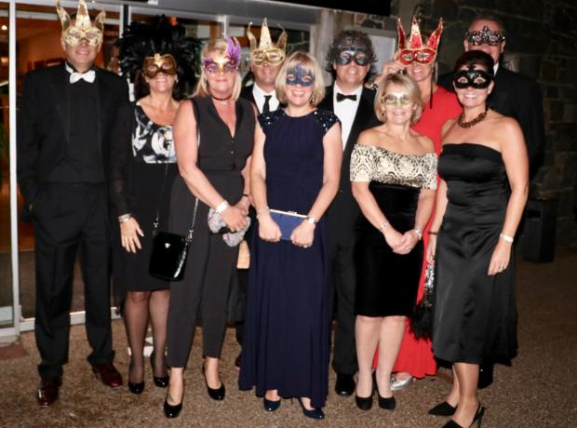
よくある勘違い
誰が言ったかぱっと見わからん
  マスクを剥がせば誰かわかる
パスワードがあれば安心
  漏洩すれば成りすましの危機
ネット上の情報は正しい
  場合による
ネット上のものはタダ
  「情報」も「商品」の一種

Slide 16
現実世界とほぼ同じ
誰が言ったかぱっと見わからん
  マスクを剥がせば誰かわかる
パスワードがあれば安心
  漏洩すれば成りすましの危機
ネット上の情報は正しい
  場合による
ネット上のものはタダ
  「情報」も「商品」の一種
街中で聞こえた会話と同じ
身分証やクレカと同じ
友達の言葉を
どれだけ信じられるか？
本屋で本をコピーしたら犯罪
Notes:
ネットで傾犯罪を犯す人は
「ゲーム上でぐらいはしっかりしたい」、
という人と
「ゲームだから好き勝手するぜ」、
という人の違いだと思われる

Slide 17
匿名性：SNS (Social Network Service)
いくら匿名にしてもバレるときはバレる
SNSの匿名性
  個人でやってる分には匿名
    自分の発言により特定されることもある
    警察が介入したらプロバイダは情報開示、つまりバレる
SNSの利点
  いつでも どこでも 誰とでも 連絡が取れる、繋がれる
Notes:
漫画村は特定されていない、と思う人がいるかもしれないが
漫画村の場合、海外のサーバとプロバイダをいくつも経由しているため、
「海外の法律」で裁く必要があるため手間取っている
決して合法ではなく脱法（法律の整備が追い付いていない）
SNSもネットワークがなくなればバベルの塔よろしく世界は混沌に包まれる気がする

Slide 18
パスワードの脆弱性
パスワード最大の欠点
当てずっぽうでそのうち解ける
意味のある英単語は避ける
数字のみはダメ
最近は記号混じり推奨

Slide 19
最近のパスワード：Biometrics
顔認証
  顔画像が一致しているかを見る (iPhone Xに搭載)
  双子を識別できないことがある
指紋認証
  指紋で確認 (iPhoneに搭載)
声紋認証
  声帯の震えから識別する

Slide 20



暗号化
どうやって
鍵を送るの？
共通鍵暗号方式
共通鍵
共通鍵
公開鍵暗号方式
2つの鍵のペア
送ってOK
（公開しても問題なし）
秘密鍵
公開鍵
Notes:
そのうち量子鍵ができるのでもうちょっと安全になるかもしれない

Slide 21
ネット上の情報は正しい？
ネットに限らず、
全ての情報は正しいとは限らない
ネット：匿名の記者が書いている記事
新聞：匿名ではないが記者が書いている記事
本：著者が書いている記事
テレビ：番組作成社が放送
何れも本当に正しい
証明にはならない
Notes:
例えば地動説は望遠鏡の発明により覆ったし、
18世紀まで信じられていたアリストテレスの4元素は細分化された物理学によって覆っている
その人が言ったら正しいのか？
医者が言えば正しいのか？
研究者が言えば正しいのか？
常に正しいかどうかを判断するのは自分であり、他人にゆだねてはならない

Slide 22
研究者における情報の正しさの基準
必須情報
  著者： 誰が書いたのか？
  タイトル： どんな内容か？
  掲載記事名： どこで公表されたのか？
  年度： いつ発表されたのか？
レポート作成時は
意識して収集するよう心がけよう

Slide 23


ネット上の商品はタダ？
利用料
消費者
生産者
コンテンツ
購入
定期購買
CM視聴
ネットワーク整備
サーバ整備
コンテンツ作成
コンテンツ管理
Notes:
仕組みによってはダイレクトに生産者に届く
コンテンツもサービスがある限り続くものが多い（Amazon Primeなど）

Slide 24
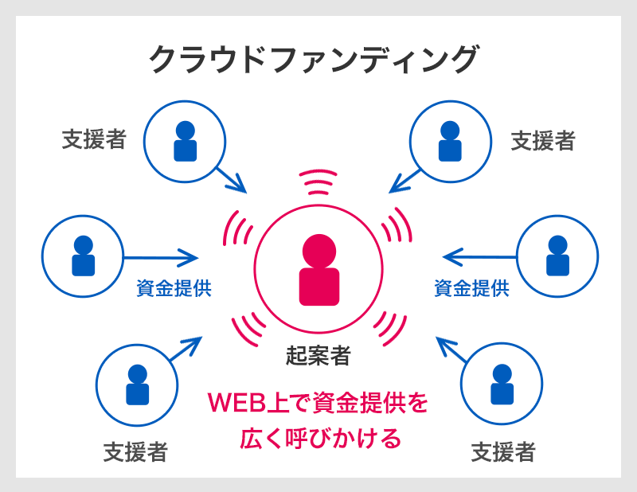
最近の資金運用：クラウドファンディング
crowd funding：群衆からお金を応募する仕組み
  起業者：資金提供して貰う
  支援者：見返りの製品を貰う
例：ふるさと納税
  納税先の市役所を選択できる
  納税したボーナスとして特産品をプレゼント
  利点：
    自分の税金が何に使われるか明確
    地域活性化
Notes:
近いのは株式？
株式より手軽
所謂受注生産
有名どころ
kickstarter
お金に余裕があればやってもいい
というか皆さんの場合は自分が起業者になる立場だと思う
目指せ若社長

Slide 25
演習：タッチタイピング
タッチタイピングを試そう
  タッチタイピングウェブアプリ（富士通）を起動
    http://azby.fmworld.net/usage/lesson/keyboard/typing
  短文・ローマ字・数字を含む言葉を選択
  10分間のうち、一番良かったものを提出
スクリーンショットの撮り方
  "shift"と"command"を押したまま”3"→全画面がデスクトップに保存

Slide 26
次週予告
題目：検索
内容：検索の話
  必要な情報を見つけて来る練習
  文献の収集
  情報整理

